Slide 1
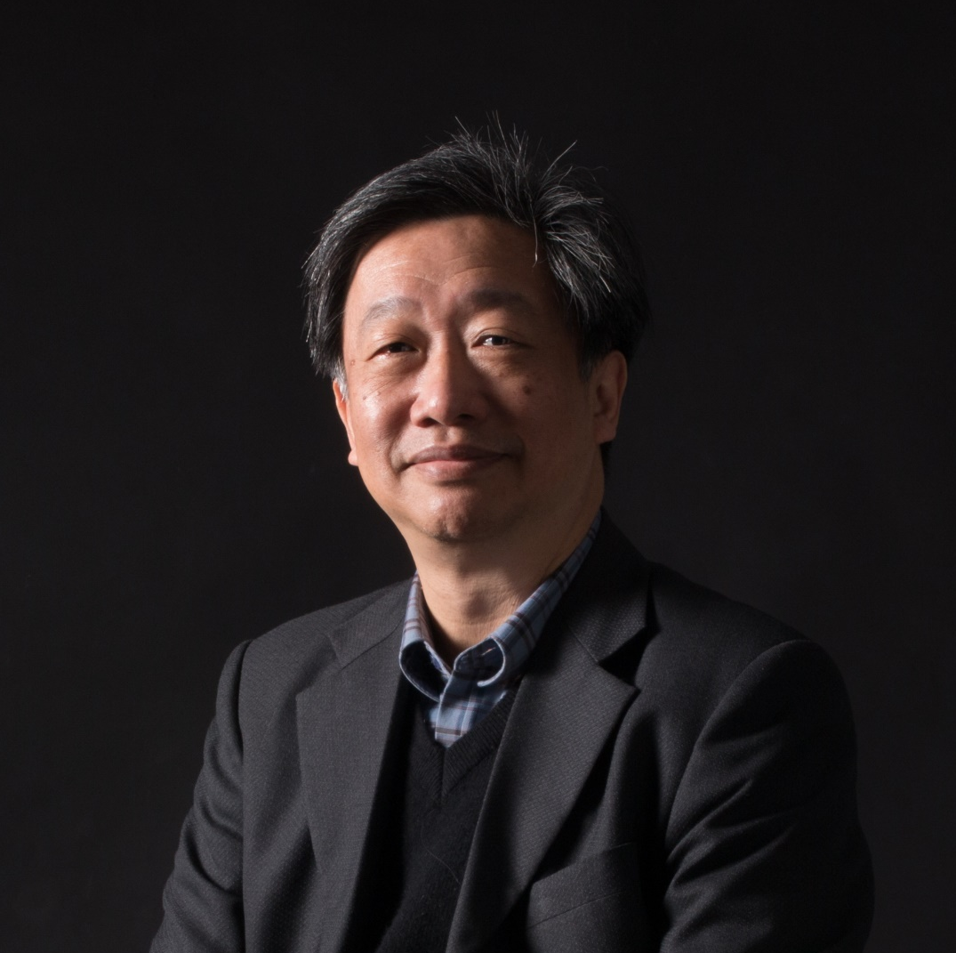


108-1「專題講座 」課程 講座主題：互動設計與使用者經驗研究 講 者：國立臺灣科技大學 設計系系主任 陳建雄 教授
科技部人文社會科學研究中心 學術研習營
時 間：2019. 11. 18 (一) 13:30 ~ 16:40
地 點：管理學院 A301教室
科技部人文社會科學研究中心
主辦單位： 觀光暨休閒遊憩學系

